Slide 1
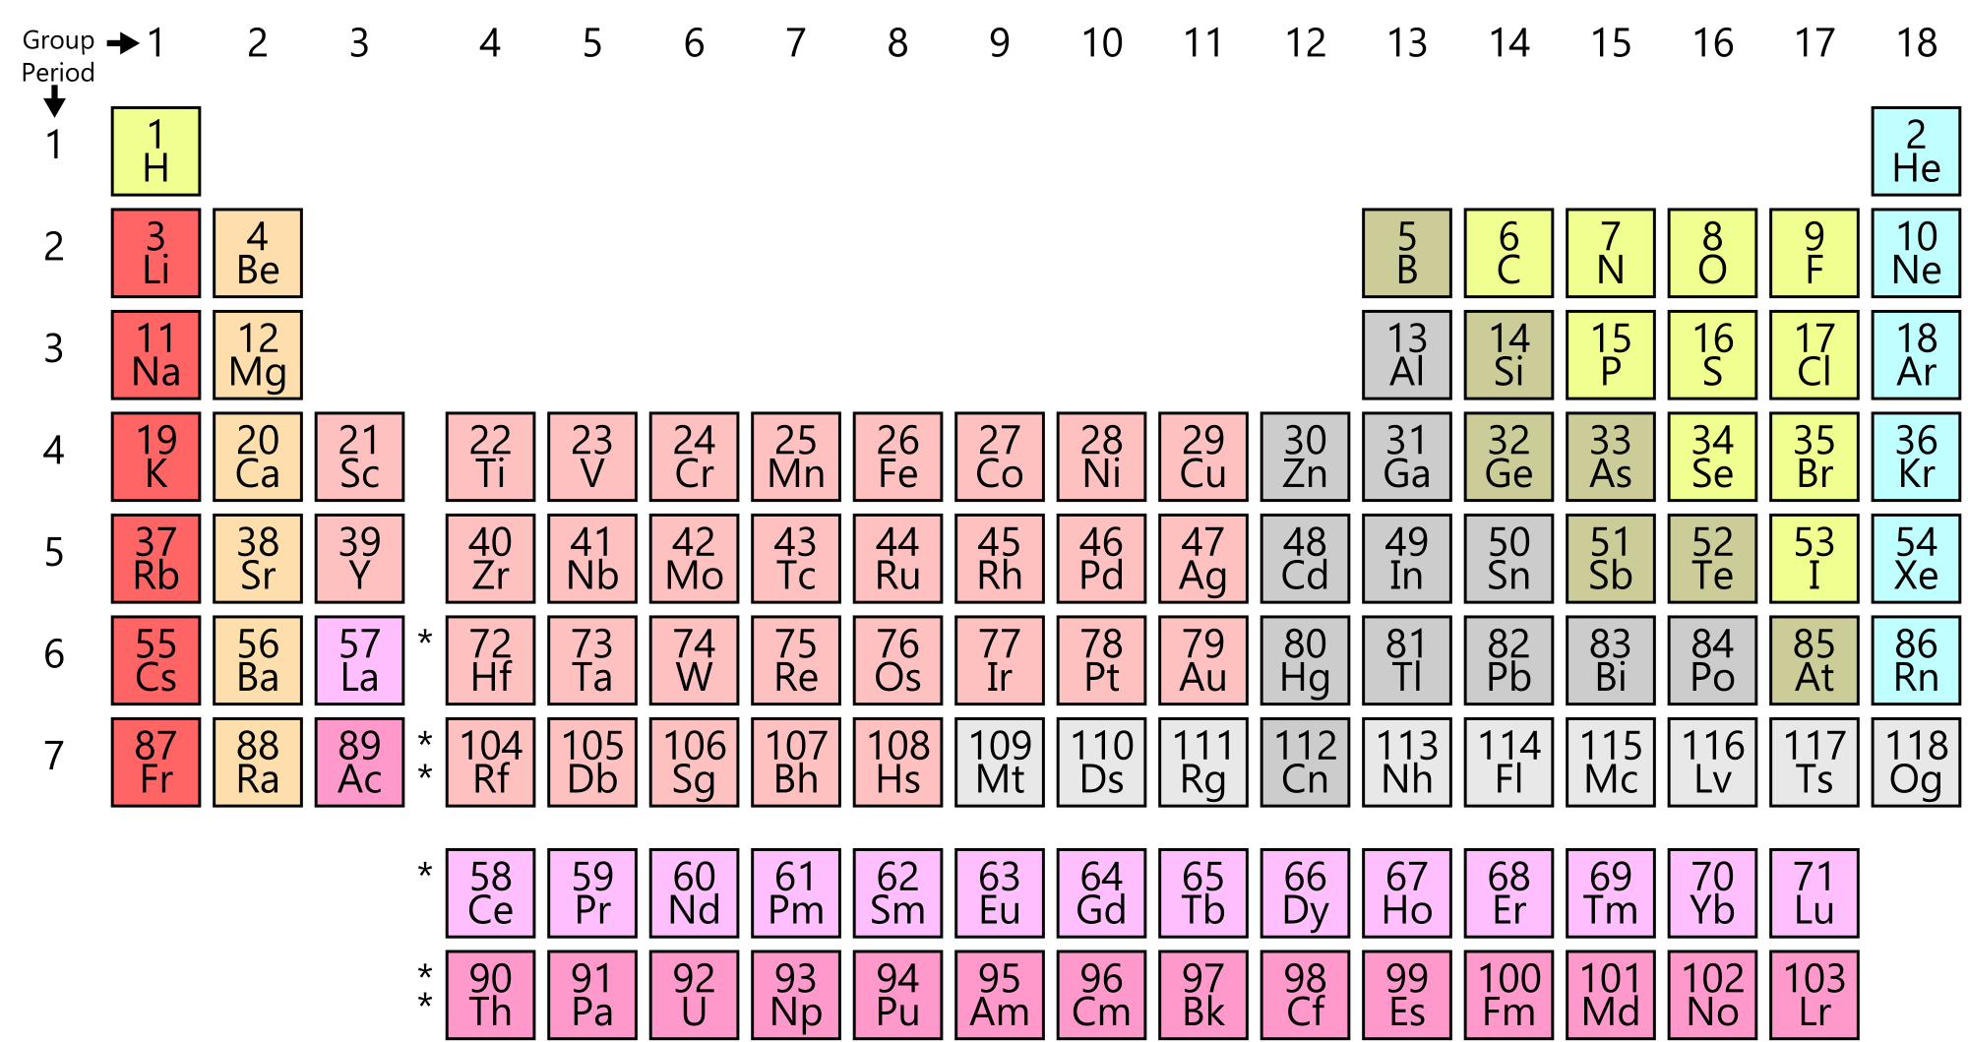
স্বাগতম

Slide 2
শিক্ষকের পরিচয়
মোছাঃ বুলবুলি খাতুন
সহকারি শিক্ষক (ভৌত বিজ্ঞান)
শুকুরজান-জিন্নত আলী আর্দশ উচ্চ বিদ্যালয়
বিষয়ঃ রসায়ন
অধ্যায়ঃ ৪র্থ (পর্যায় সারনি)
শ্রেণিঃ (৯ম-১০ম)

Slide 3
শিখন ফল
১। ইলেকট্রন বিন্যাস করতে পারবে ।
২। প্রতিটি শক্তিস্তরে ইলেকট্রন ধারন ক্ষমতা ব্যাখ্যা করতে পারবে ।
৩। s p d f অরবিটালের ইলেক্ট্রন সংখ্যা বলতে পারবে ।
৪। K(19), Cr(24),Cu(29) এর ব্যতিক্রম ধর্মী ইলেক্ট্রন বিন্যাস ব্যাখ্যা করতে পারবে ।

Slide 4
ছবিতে কি দেখতে পাচ্ছ ?

Slide 5
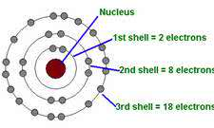

Slide 6
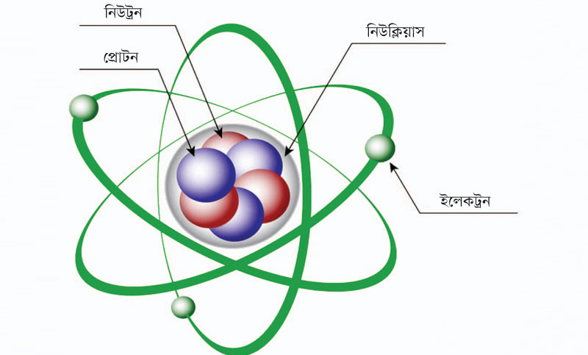

Slide 7
ইলেক্ট্রন বিন্যাস

Slide 8
শক্তিস্তর সংক্রান্ত ধারণা-
নিউক্লিয়াস
শক্তিস্তর / কক্ষপথ

Slide 9
১ম শক্তিস্তরে ২ টি
২য় শক্তিস্তরে ৮ টি
৩য় শক্তিস্তরে ১৮ টি
৪র্থ শক্তিস্তরে ৩২ টি
প্রতিটি শক্তিস্তরে ইলেক্ট্রন ধারন ক্ষমতা -

Slide 10
প্রতিটি উপশক্তিস্তরে ইলেক্ট্রন ধারন ক্ষমতা -
S উপ শক্তিস্তরে ২ টি
p উপশক্তিস্তরে ৬ টি
d উপশক্তিস্তরে ১০টি
f উপশক্তিস্তরে ১৪টি

Slide 11
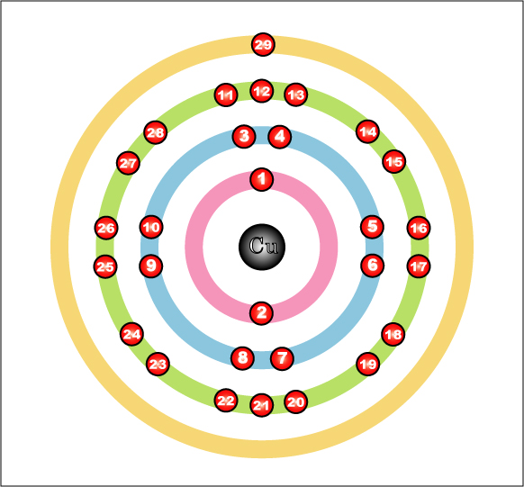
ইলেক্ট্রন বিন্যাস
Mg(12)- ২,৮,২ Ca(20)-২,৮,৮,২ (নিজেরা কর )

Slide 13
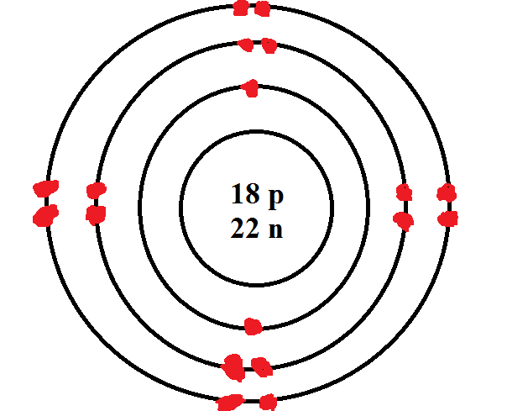
এবার বলতো এটি কোন মৌলের ইলেক্ট্রন বিন্যাস ?
আর্গন

Slide 14
জোড়ায় জোড়ায় কাজ
ক দল
ক দল
পটাশিয়াম এর ইলেক্ট্রন বিন্যাস কর ।
ক্রোমিয়াম এর ইলেক্ট্রন বিন্যাস কর।

Slide 15
মূল্যায়ন
১।ইলেক্ট্রন বিন্যাস কী ?
২। পটাশিয়াম এর ১৯তম ইলেক্ট্রনটি 3d না 4s এ যাবে ?
৩। প্রতিটি শক্তি স্তরে ইলেক্ট্রন ধারণ ক্ষমতা ব্যাখ্যা কর ।

Slide 16
বাড়ীর কাজ
১। K(19) ২. Rn (86)
৩. Sr(38)
এর ব্যতিক্রম ধর্মী ইলেক্ট্রন বিন্যাস ব্যাখ্যা কর।

Slide 17
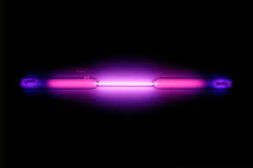
ধন্যবাদ

